Slide 1
Der Freizeitfinder
Veit Kiebler, Willi Hertel, Marius Biegger & David Horseling

Slide 2
Die Idee
Möglichkeit um Freizeitbeschäftigungen und Leute zu finden
Anhand von Kriterien passende Aktivitäten finden
Neue Aktivitäten können hinzugefügt werden
Es gibt eine Forum um Leute zu finden, die etwas ähnliches unternehmen möchten
In diesem Forum kann man: -Einträge anlegen, in denen man angibt, was man machen möchte -Einträge anderer suchen und dafür zusagen

Slide 3

Präsentation Mockup

Slide 4
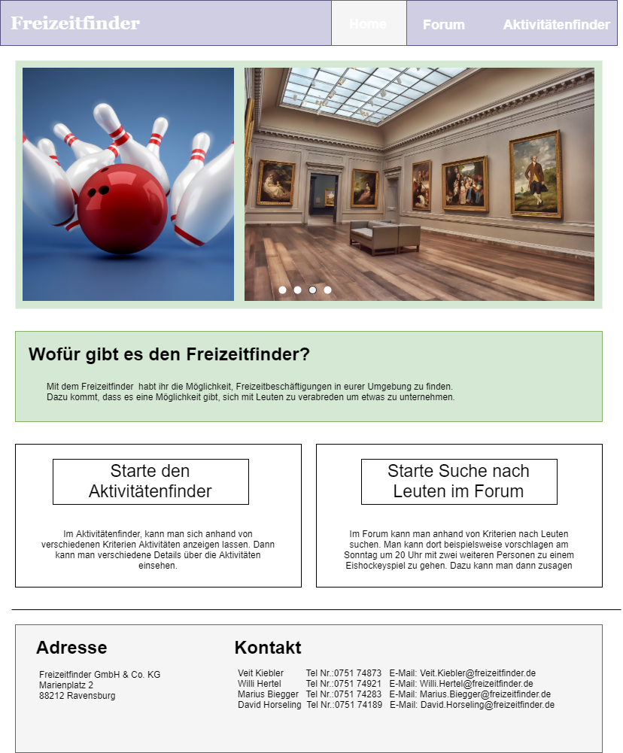
Beispiel der Börse

Slide 5
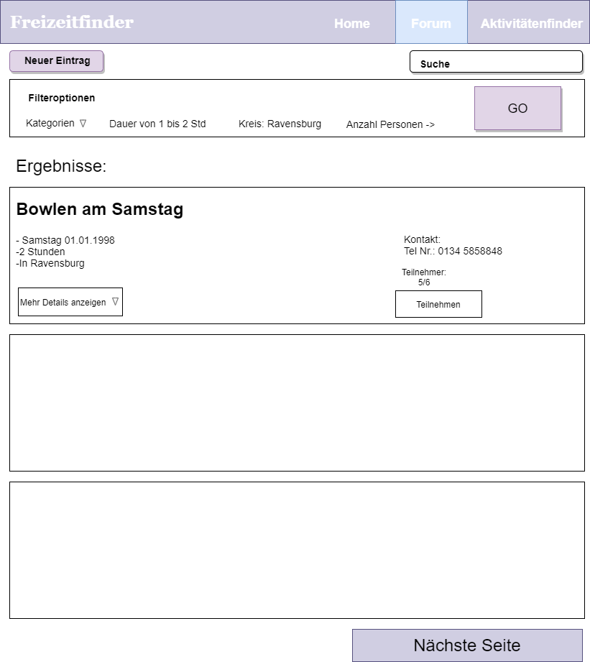
Beispiel der Börse

Slide 6
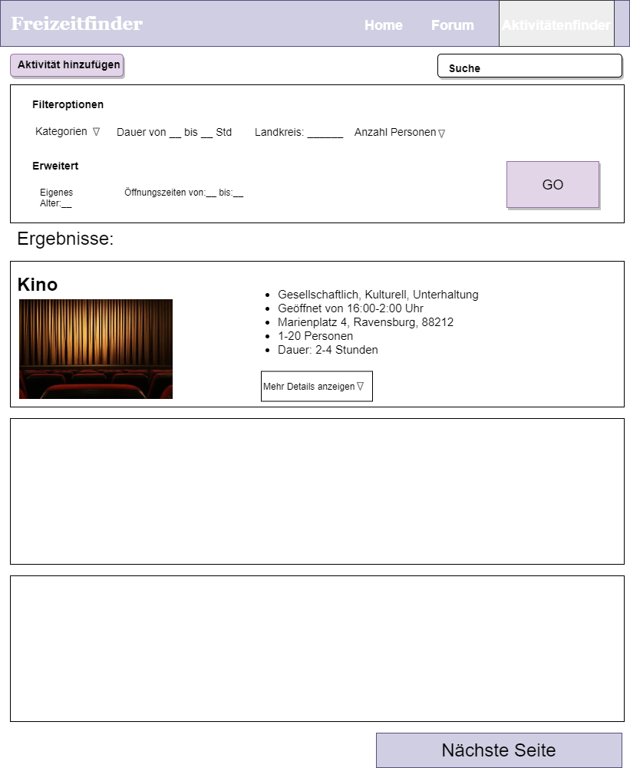
Beispiel der Börse

Slide 7
Das Geschäftsmodell
Für einen bestimmten Beitrag können die eigenen Anzeigen besser kenntlich gemacht werden
Beispiele:
Das Ravensburger Spieleland möchte, dass ihre Anzeige ganz oben erscheint → so können neue Kunden gewonnen werden
Ein Museum möchte gut erreichbar für Interessierte sein, aber keine eigene Website betreiben. Durch eine Anzeige kann es so im Internet präsent sein.

Slide 8

Unser Team
Willi: Backend
Marius: Frontend
David: Anforderungsbestimmung
Veit: Designer

Slide 9
Danke für eure Aufmerksamkeit!

